Slide 1
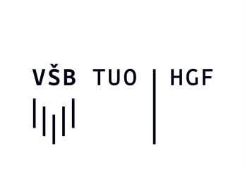
HORNICKO—GEOLOGICKÁ FAKULTA VŠB—TECHNICKÁ UNIVERZITA OSTRAVA
BUDOUCNOSTMAHLOUBKU.CZ

Slide 2
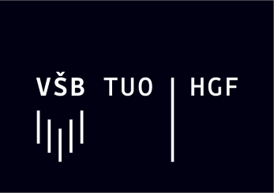
MOBILNÍ KOMUNIKACE
KVÍZ
BEZPEČNOST A HROZBY MOBILNÍCH TELEFONŮ
VIRTUÁLNÍ REALITA

Slide 3
MOBILNÍ KOMUNIKACE
KVÍZ

Slide 4
MOBILNÍ KOMUNIKACE
KOLIK VÁŽÍ NEJLEHČÍ MOBIL NA SVĚTĚ?
CO TO JE NOMOFOBIE?
POČET HOVORŮ BĚHEM ŠTĚDRÉHO DNE?
NEJPRODÁVANĚJŠÍ MOBIL NA SVĚTĚ BYL NOKIA1100, KOLIK KUSŮ SE HO PRODALO?

Slide 5
MOBILNÍ KOMUNIKACE
PODPORUJE MOBILNÍ TELEFON GPS?
KOLIK DRUŽIC TELEFON POTŘEBUJE PRO URČENÍ POLOHY?
CO JE TO WIFI?
MŮŽE TELEFON ZPŮSOBOVAT ZDRAVOTNÍ PROBLÉMY?

Slide 6
MOBILNÍ KOMUNIKACE
KOLIK HODIN DENNĚ TRÁVÍ ČEŠI S MOBILNÍM TELEFONEM?
JAKÝ JE SVĚTOVÝ REKORD V HODU MOBILEM?

Slide 7
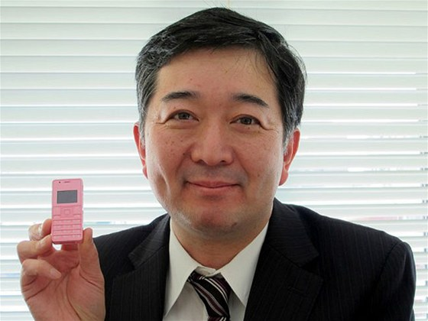
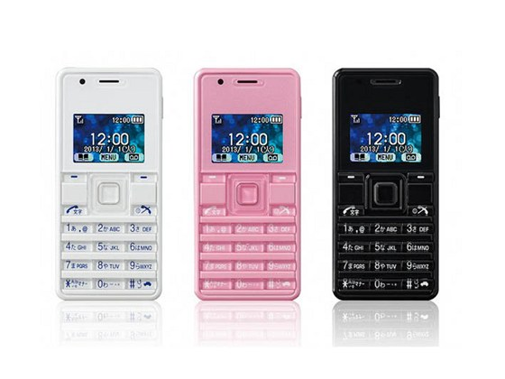
MOBILNÍ KOMUNIKACE
KOLIK VÁŽÍ NEJLEHČÍ MOBIL NA SVĚTĚ?
Phone Strap 2 - 32g

Slide 8
MOBILNÍ KOMUNIKACE
CO TO JE NOMOFOBIE?
Nomofobie je označení pro úzkostnou poruchu nebo fobii, jež spočívá v závislosti na vlastním mobilním telefonu nebo smartphonu. Postižený jedinec trpí strachem ze ztráty mobilního signálu, například z nedostatečného pokrytí v některých oblastech (na horách), vybití baterie či zapomenutí nebo ztráty samotného telefonu.

Slide 9
MOBILNÍ KOMUNIKACE
POČET HOVORŮ BĚHEM ŠTĚDRÉHO DNE?
Celkem spojili operátoři 41,2 milionu hovorů, lidé také poslali 54,5 milionu SMS.

Slide 10
MOBILNÍ KOMUNIKACE
NEJPRODÁVANĚJŠÍ MOBIL NA SVĚTĚ BYL NOKIA1100, KOLIK KUSŮ SE HO PRODALO?
Tento mobilní telefon se zapsal do historie jako nejprodávanější mobilní telefon na světe. Bylo jej prodáno přes 250 milionů kusů.

Slide 11
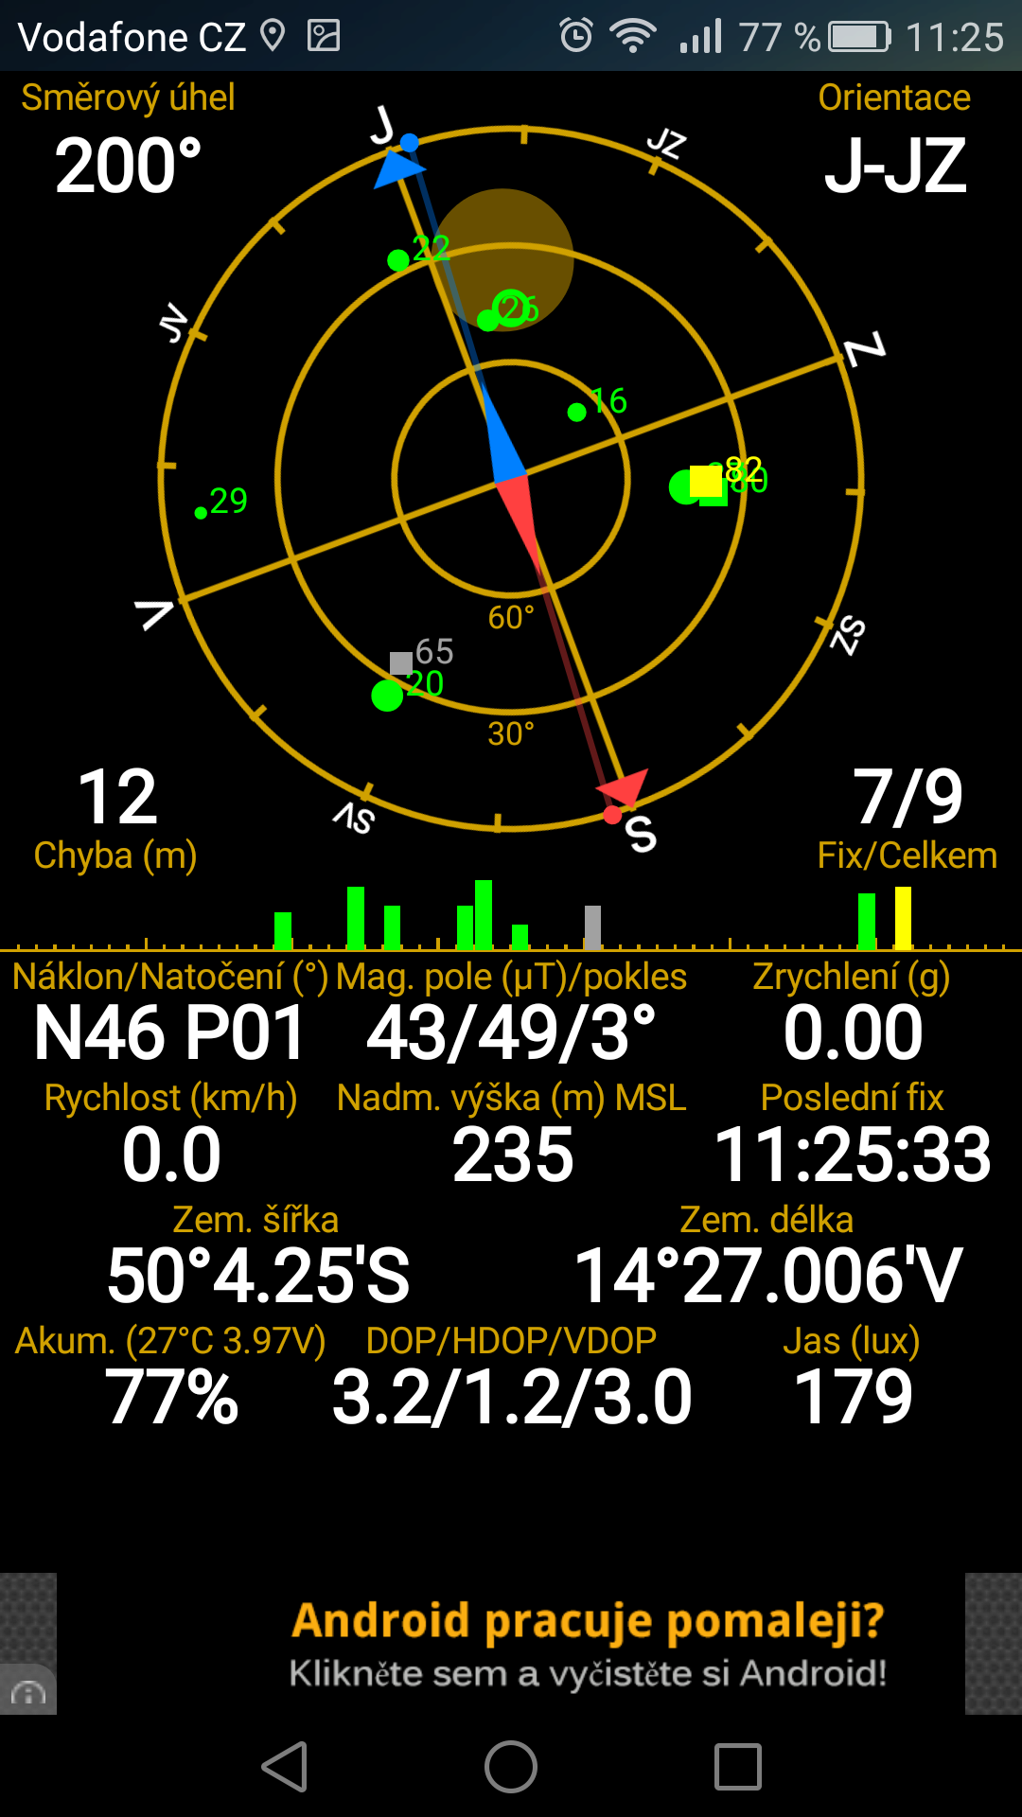
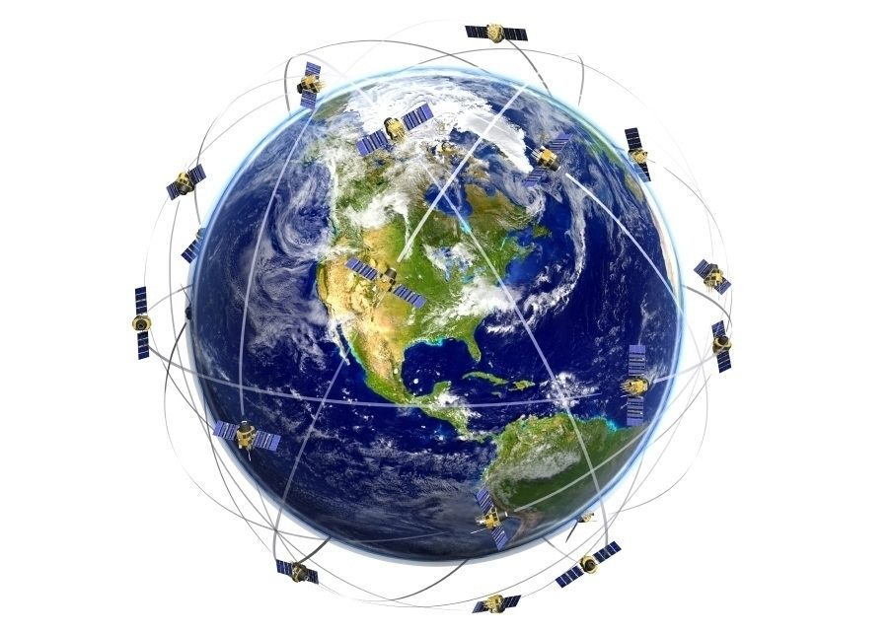
MOBILNÍ KOMUNIKACE
PODPORUJE MOBILNÍ TELEFON GPS?
ANO

Slide 12
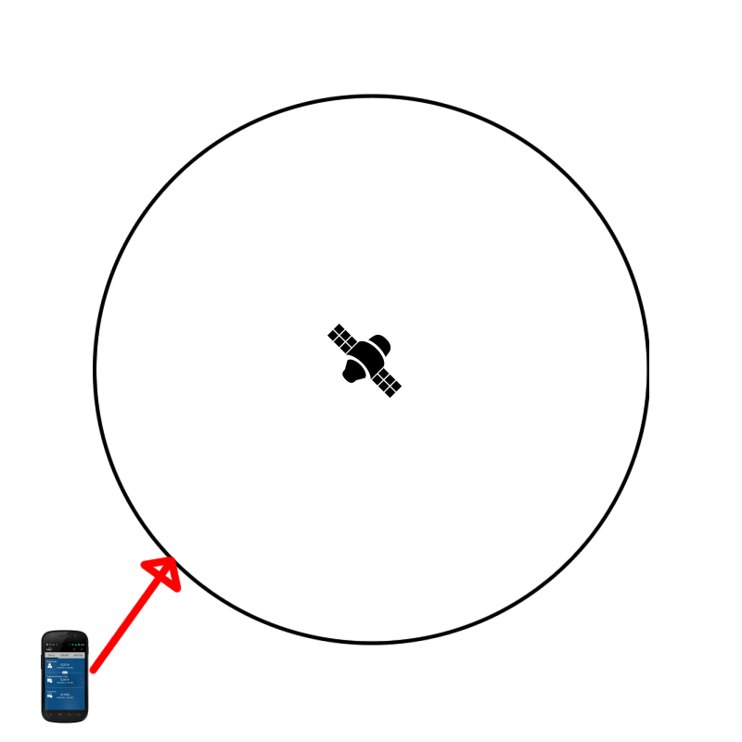
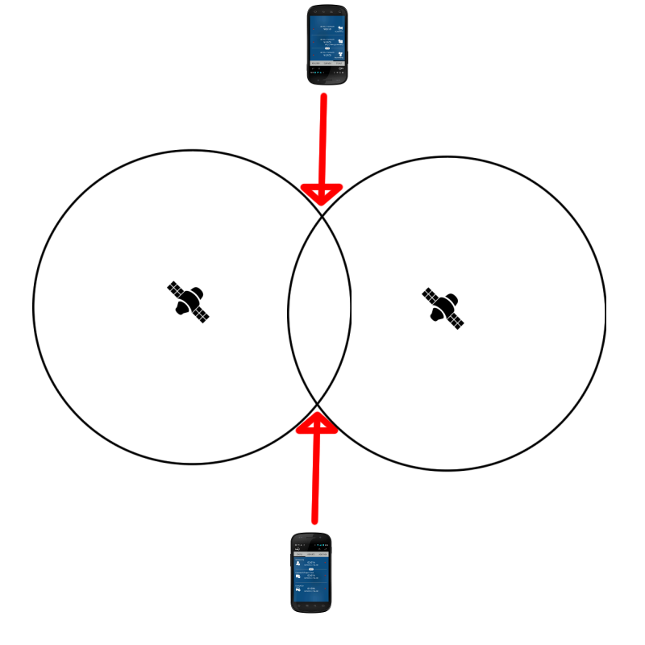
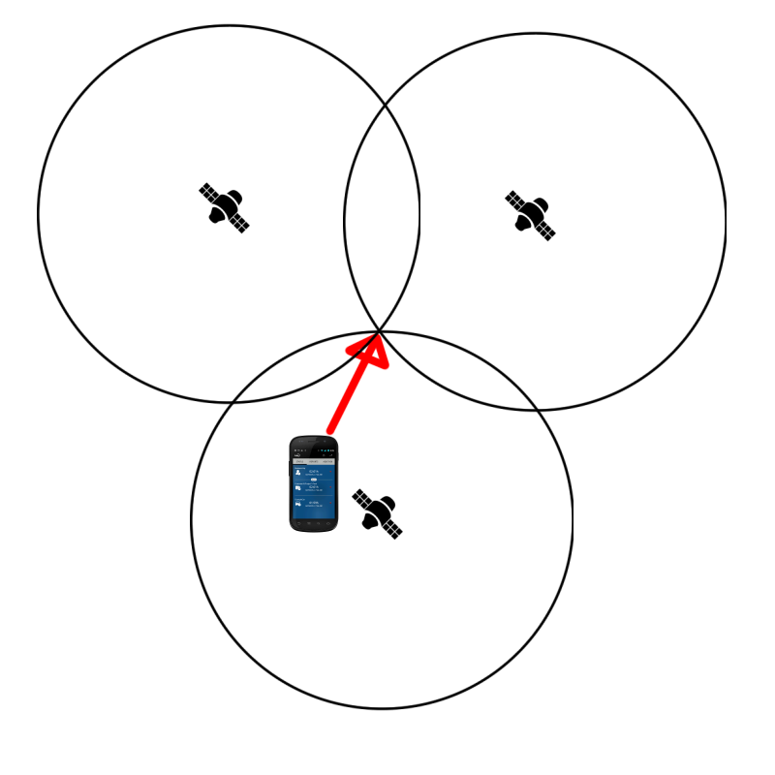
MOBILNÍ KOMUNIKACE
KOLIK DRUŽIC TELEFON POTŘEBUJE PRO URČENÍ POLOHY?
4

Slide 13
MOBILNÍ KOMUNIKACE
CO JE TO WIFI?
V případě Wi-Fi se jedná o bezdrátovou síť využívající několika standardů IEEE 802.11, které umožňují bezdrátovou komunikaci mezi širokou škálou přístrojů. Velkou výhodou této technologie je, že využívá tzv. „bezlicenčního frekvenčního pásma“.

Slide 14
MOBILNÍ KOMUNIKACE
MŮŽE TELEFON ZPŮSOBOVAT ZDRAVOTNÍ PROBLÉMY?
Těžko říct, přečíst více si o tom můžete v následujících článcích.
https://mobilizujeme.cz/clanky/ohrozuji-telefony-skutecne-nase-zdravi
https://www.idnes.cz/mobil/tech-trendy/zareni-mobil-studie-vliv-na-zdravi-rakovina.A180208_141755_mob_tech_LHR

Slide 15
MOBILNÍ KOMUNIKACE
KOLIK HODIN DENNĚ TRÁVÍ ČEŠI S MOBILNÍM TELEFONEM?
Takřka pětina mladých lidí ve věku mezi 16-24 let je na svých mobilních telefonech tak závislá, že jejich sledováním tráví více než sedm hodin denně. Své mobily mladí kontrolují každých dvanáct minut.

Slide 16
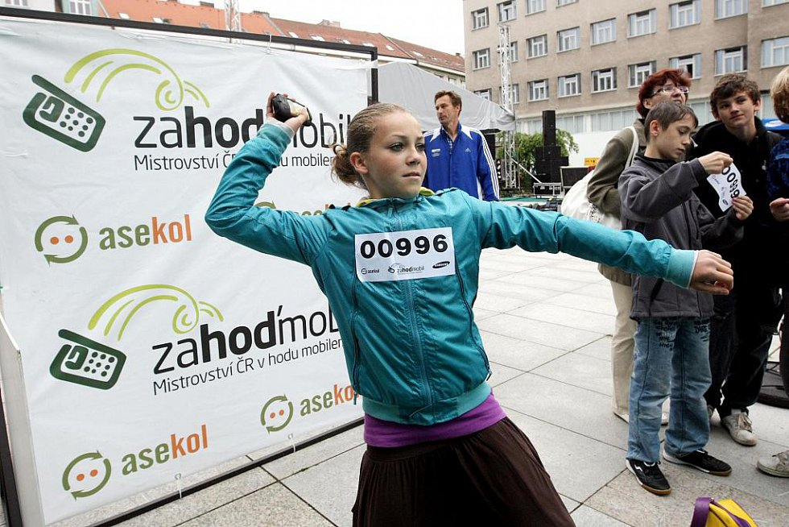
MOBILNÍ KOMUNIKACE
JAKÝ JE SVĚTOVÝ REKORD V HODU MOBILEM?
97,34 metrů a 54,68 metrů

Slide 17
MOBILNÍ KOMUNIKACE
HROZBY PRO MOBILNÍ TELEFONY

Slide 18
HROZBY PRO MOBILNÍ TELEFON
V roce 2018 bylo zaznamenáno více než 58 miliónů mobilních hrozeb
Vše se přesouvá z PC na mobily => osobní data máme pořád u sebe
Nejčastější viry jsou: bankovní trojští koně a mobilní adware

Slide 19
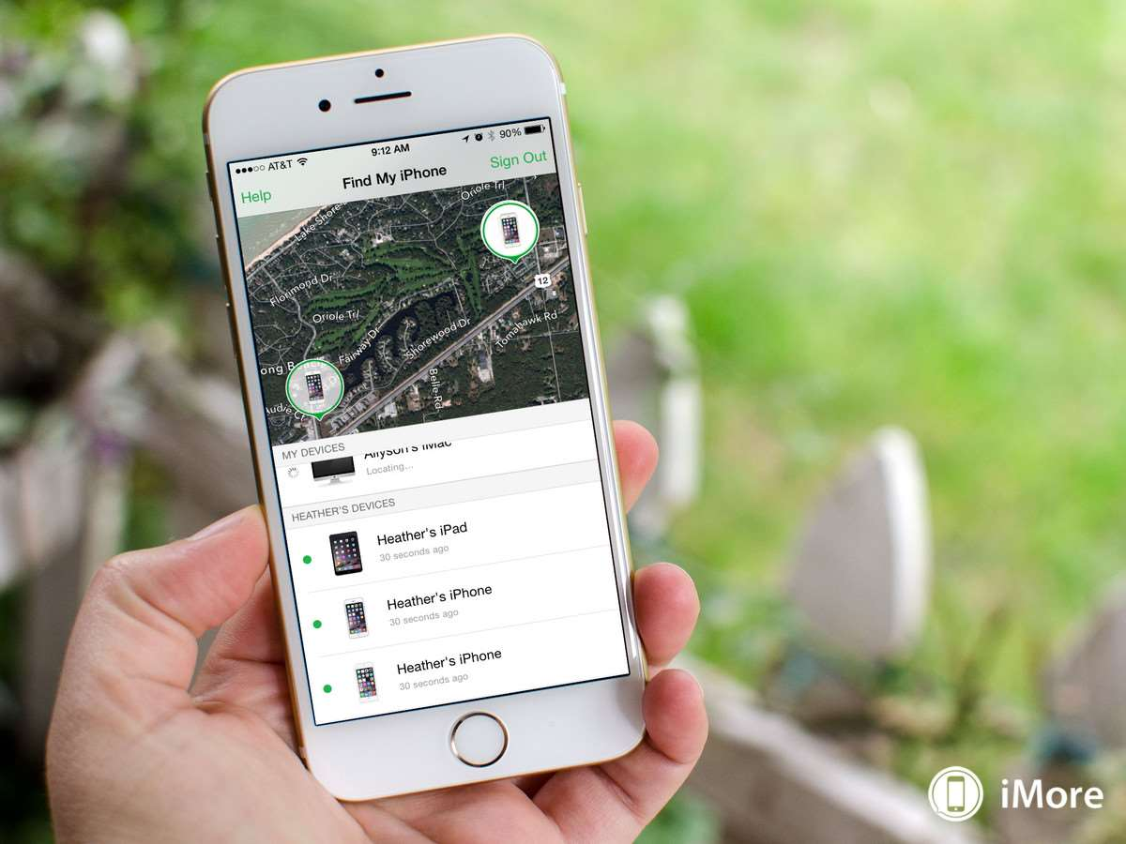
ODCIZENÍ MOBILNÍHO TELEFONU
Kontaktovat svého mobilního operátora – zablokuje SIM kartu
Policie ČR – nahlásit číslo IMEI
Zvláštní případ jsou SmartPhone telefony

Slide 20
ODCIZENÍ MOBILNÍHO TELEFONU
SmartPhone s operačním systémem Android
Zabezpečení pomocí hesla, otisku prstu či detekce obličeje
Připojení do uživatelského účtu = přístup ke všem informacím o uživateli

Slide 21
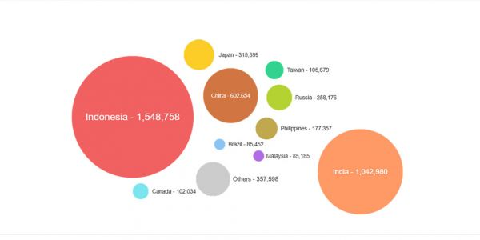
BANKOVNÍ KRÁDEŽE
Mobilní bankovnictví je součástí chytrých telefonů (v roce 2020 více než 2 miliardy uživatelů)
Posílají hesla a uživatelská jména

Slide 22
REKLAMA NEBO VIR?
Buď bliká jako reklama nebo automaticky vyskočí nové okno = mobilní malware
Dávat pozor při instalaci nových aplikací
Google Play – ověřené aplikace
Dívat se na hodnocení, poslední recenze apod.

Slide 23
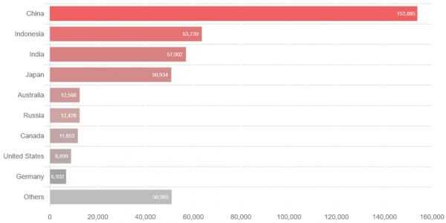
REKLAMA NEBO VIR?
Upozornění k čemu dáváte v aplikaci přístup
Např. aplikace Svítilna nepotřebuje přístup k vašim kontaktům

Slide 24
RANSOMWARE – vyděračský software
nejpopulárnější IT hrozba současnosti
uživatelé PC, notebooků i mobilních telefonů
vyskakující tabulka, která zablokuje uživateli přístup k datům v systému a následně požaduje po uživateli zaplatit za dešifrování souboru

Slide 25
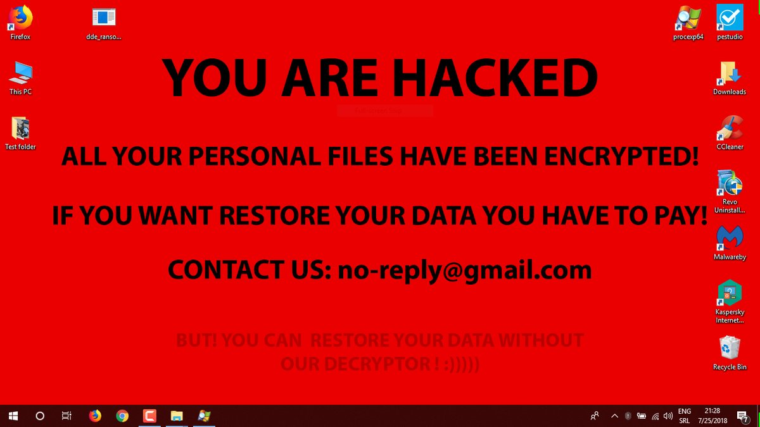
RANSOMWARE – vyděračský software

Slide 26
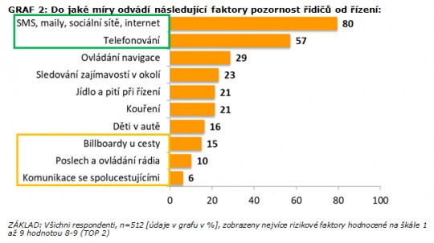
MOBILNÍ TELEFON ZA VOLANTEM
Nejde již jen o samotné telefonování za jízdy, ale i o sledování sociálních sítí, odesílání SMS či ovládání navigace
Přímo nepozornost zmiňuje jako hlavní hrozbu 1/3 řidičů, telefonování za jízdy pak čtvrtina

Slide 27
ŘEŠENÍ PROBLÉMŮ
Pravidelné aktualizace operačního systému a aplikací
Využívání vestavěných bezpečnostních funkcí
Nevyužívání nezabezpečených Wi-Fi sítí
Stahování aplikací pouze z osvědčených zdrojů

Slide 28
MOBILNÍ KOMUNIKACE
VIRTUÁLNÍ REALITA

Slide 29
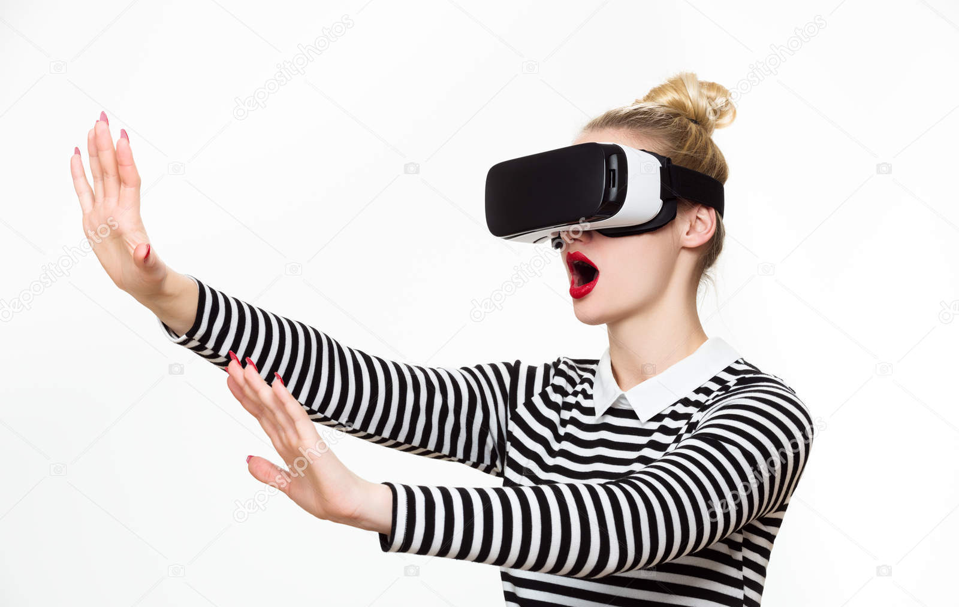
VIRTUÁLNÍ REALITA POJMY
Virtuální realita (VR) je technologie umožňující uživateli ocitnout se v simulovaném prostředí, ideálně doprovázené jeho interakcí s ním
Běžně se jedná o stereoskopické zobrazovací zařízení v podobě náhlavní soupravy, volitelně s jedním či několika periferiemi obsahujícími senzory pro snímání jejich pozice

Slide 30
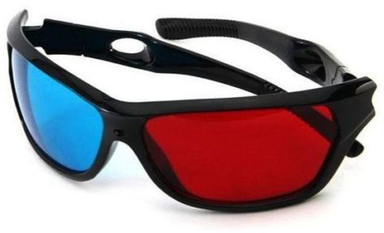
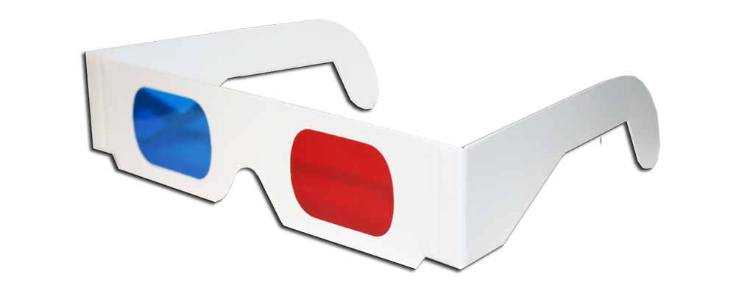
VIRTUÁLNÍ REALITA TECHNOLOGIE
Hlavním principem vytváření virtuální reality je stereoskopické zobrazování, tj. vytváření různých vjemů pro každé oko, navozující iluzi skutečného trojrozměrného prostředí. Toho se dosahuje několika hlavními způsoby:
Využitím filtrace barev, kde speciální brýle mají na každém skle jiný barevný filtr vždy v páru vzájemně doplňkových barev - nejběžněji v kombinaci červená a azurová.
Nasazením speciální soupravy bez zobrazovacího zařízení, do které se horizontálně umístí chytrý mobilní telefon, jehož displej bude zobrazovat na každé polovině jiný obraz pro každé oko a bude vhodně zakryt, aby byla projekce věrohodná.

Slide 31
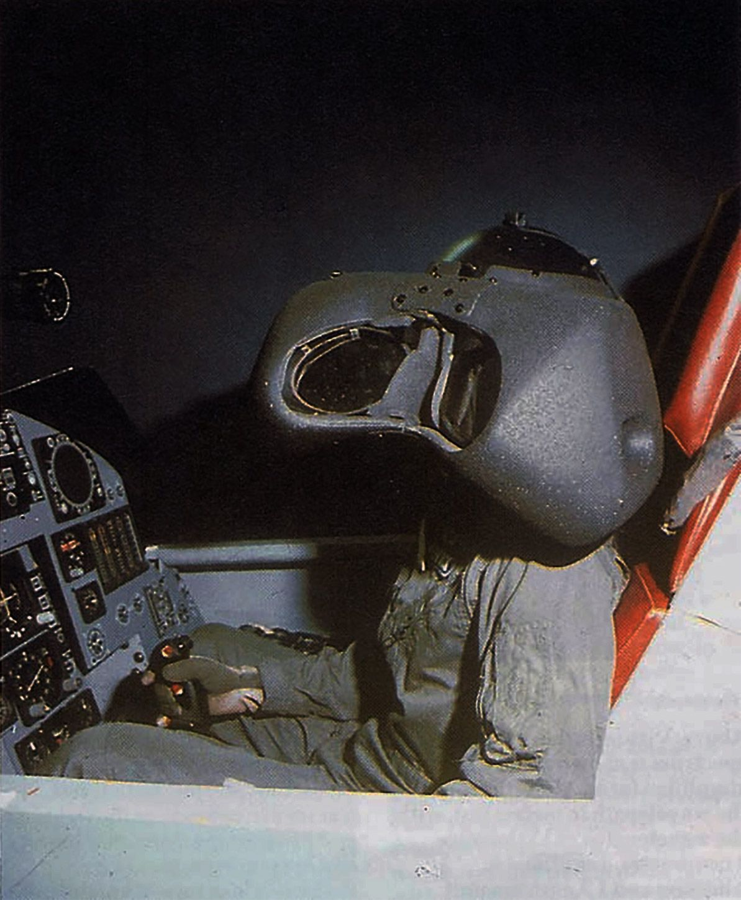
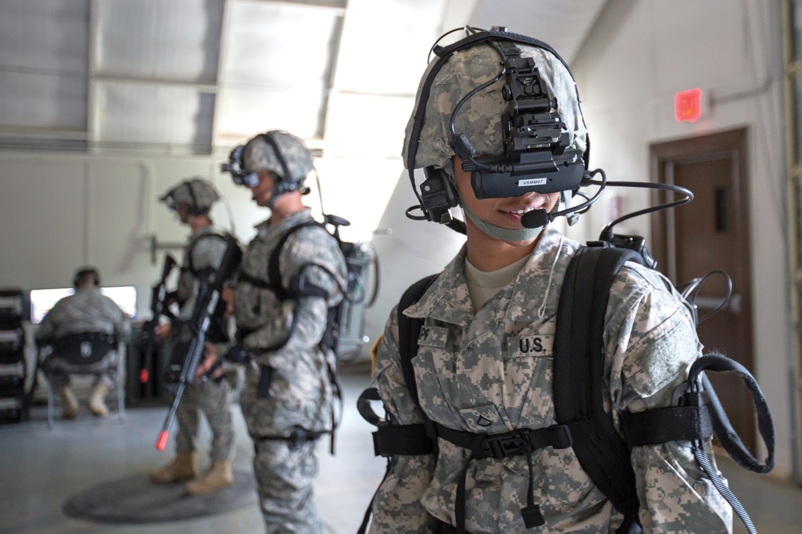
VIRTUÁLNÍ REALITA – VYUŽITÍ V PRAXI
Vojenské využití: pro vojenský výcvik, když v roce 1982 představil letectvu fungující model svého virtuálního letového simulátoru

Slide 32
VIRTUÁLNÍ REALITA – VYUŽITÍ V PRAXI
Vesmírné využití: NASA používá technologii VR po dobu dvaceti let. Nejpozoruhodnější je jejich využití "ponorných" VR k tréninku astronautů, zatímco jsou stále na Zemi. Takové aplikace simulací VR zahrnují vystavení účastníka pracovní činnosti v prostředí s nulovou gravitací a školení o tom, jak se procházet ve vesmíru. Astronauti mohou dokonce simulovat, jaké to je pracovat s nástroji ve vesmíru při použití levných 3D tištěných maketových nástrojů.

Slide 33
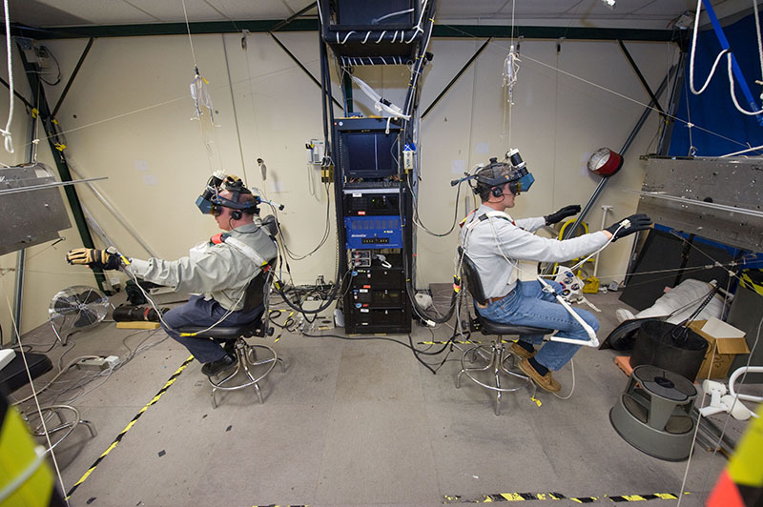
VIRTUÁLNÍ REALITA – VYUŽITÍ V PRAXI

Slide 34
VIRTUÁLNÍ REALITA – VYUŽITÍ V PRAXI
Lékařství: Simulované operace umožňují chirurgům praktikovat své technické dovednosti bez rizika pro pacienty. Četné studie ukázaly, že lékaři, kteří absolvují chirurgický výcvik pomocí simulace VR, výrazně více zlepšují obratnost a výkonnost v operačním sále než kontrolní skupiny.
Prostřednictvím VR mají lékaři a začínající lékaři možnost prohlížet a prožívat složité operace, aniž by vstoupily do operačního sálu. 14. dubna 2016 byl Shafi Ahmed prvním chirurgem, který vysílal operaci ve virtuální realitě; diváci sledovali operaci v reálném čase z pohledu chirurga.

Slide 35
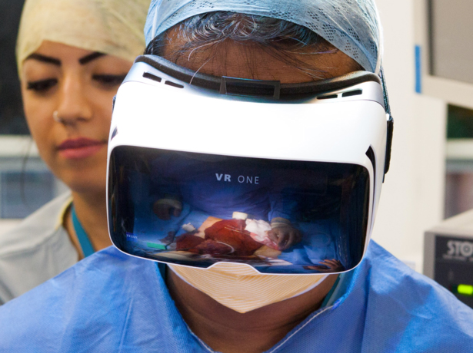
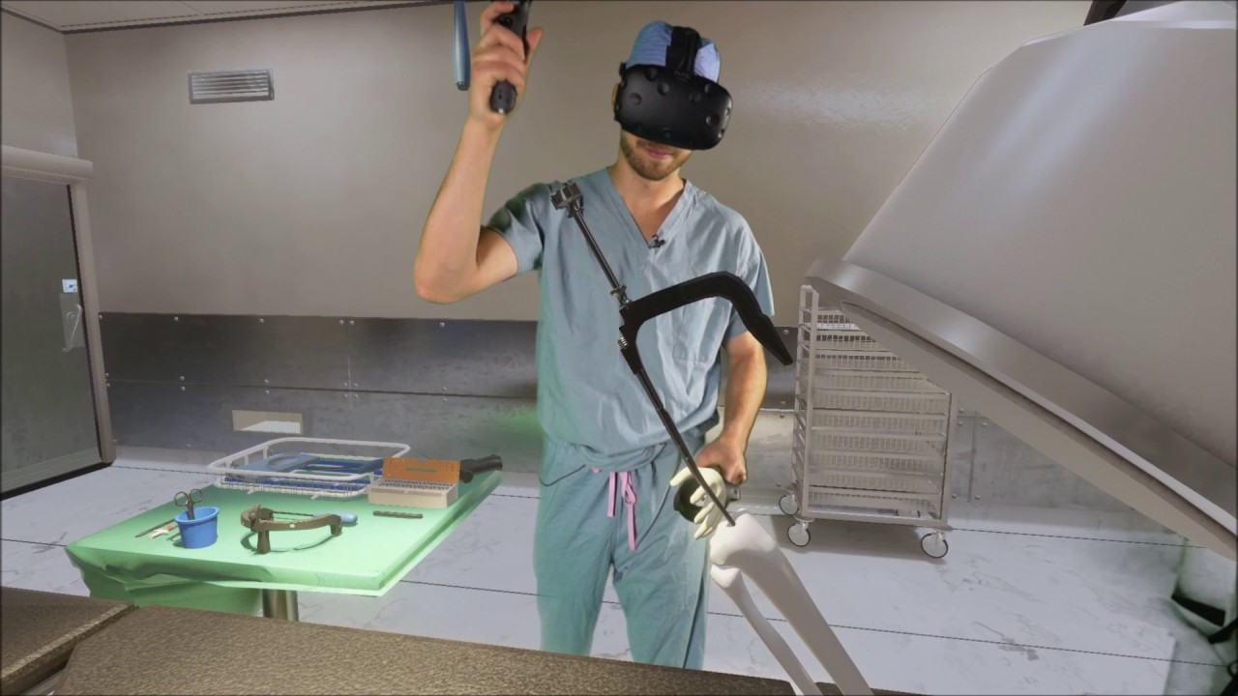
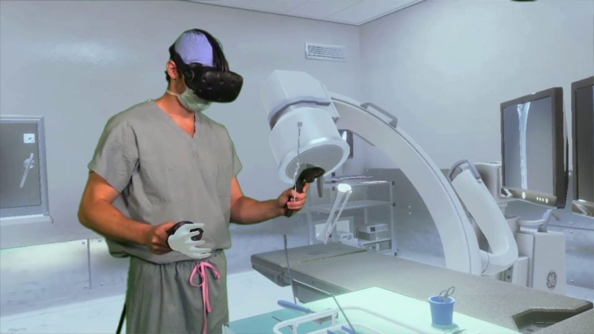
VIRTUÁLNÍ REALITA – VYUŽITÍ V PRAXI

Slide 36
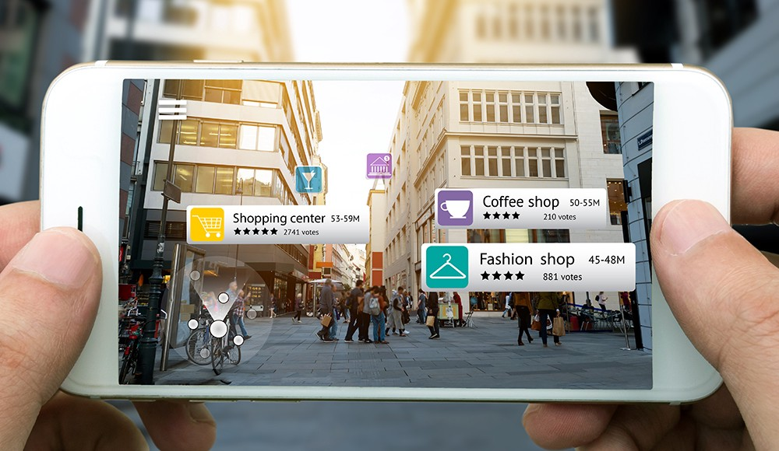
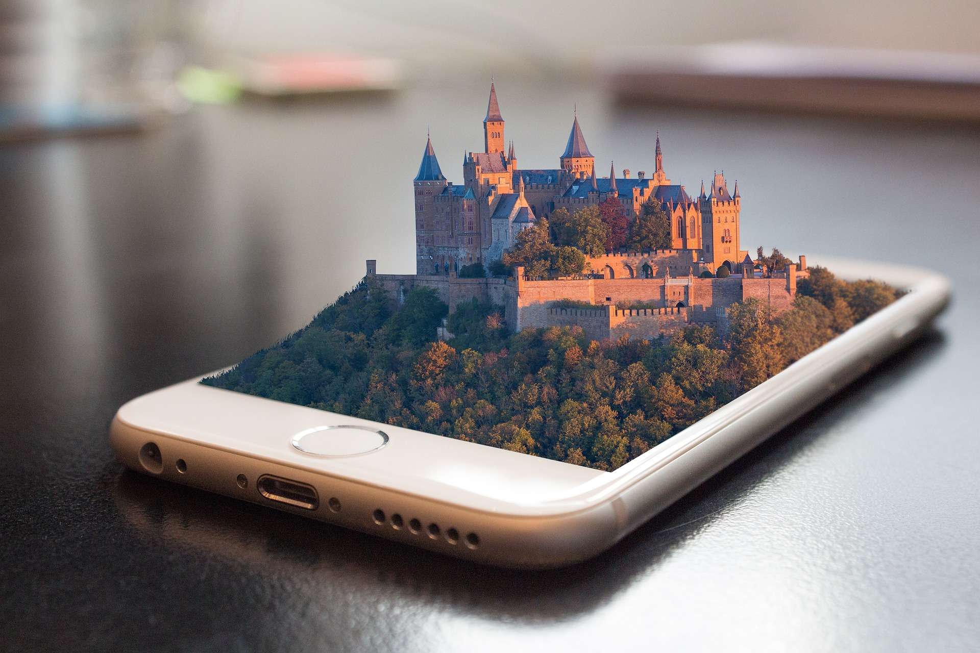
ROZŠÍŘENÁ REALITA
Rozšířená realita (zkratkou AR) (angl. augmented reality) je označení používané pro reálný obraz světa doplněný počítačem vytvořenými objekty. Jinak řečeno jde o zobrazení reality (např. budovy nasnímané fotoaparátem v mobilním telefonu) a následné přidání digitálních prvků (třeba informací o daném objektu).

Slide 37
ROZŠÍŘENÁ REALITA – jak to funguje?
Kamera, která je připojená k počítači či kamera v mobilním telefonu, snímá obraz reality. Speciální aplikace detekuje snímanou scénu, eventuálně (zejména v případě mobilního telefonu) umístění a orientaci kamery v prostoru. Na základě této detekce umístí (renderuje) do obrazu projektovaném na displej počítače či telefonu doplňující informace (text, 2D či 3D objekty - i animované, obrázky, filmové klipy či zvuky) anebo může vyvolat naprogramovanou akci. Vše se navíc děje v reálném čase!

Slide 38
ROZŠÍŘENÁ REALITA – aplikace
LANDSCAPE AR GOOGLE PLAY

